Slide 1

Dipartimento
di Scienze Economiche e Aziendali
Sostenibilità
e «nuova» informativa
non economico-finanziaria
Prof. Pier Luigi Marchini
Cremona, 13 febbraio 2020
Notes:
Buon pomeriggio;
Grazie a tutti per la presenza, così numerosa;
Per questa terza edizione a Parma che incomincia ad avere una sua tradizione al riguardo al pari di Bologna (7a edizione)e di altre città in cui viene realizzata da diversi anni.
Lavoro complesso di sistematizzazione della metodologia e del reperimento dei dati
Ringrazio PWC e tutti coloro con cui abbiamo collaborato per la realizzazione dell’iniziativa, in cui per parte nostra abbiamo raccolta, sistematizzazione e commento dei dati.
Nel tempo che ho a disposizione tratterò i seguenti aspetti:

Slide 2
AGENDA
Il concetto di sostenibilità
  Le dimensioni della sostenibilità
  Le tappe dello sviluppo sostenibile
La Responsabilità Sociale delle Imprese (RSI) o Corporate Social Responsibility (CSR)
Imprese «sostenibili»: Società Benefit e BCorp
Responsabilità sociale delle imprese e informativa «non economico finanziaria»: i social report
  La nuova DNF (Disclosure Non-Financial)
  I bilanci di sostenibilità
  L’integrated reporting (IR)

Slide 3
Il concetto di sostenibilità
Sviluppo sostenibile
Capacità di soddisfare i bisogni della attuale generazione senza compromettere il soddisfacimento dei bisogni delle future generazioni.
(Our Common Future)
cambiamento, trasformazione dello status quo, alterazione, modifica, e quindi instabilità, fluttuazioni, turbolenze.
idea di mantenimento nel tempo (soprattutto lungo periodo) delle condizioni esistenti e di capacità di garantire un supporto senza produrre degrado
Il conflitto tra i due termini porta ad una idea di miglioramento mantenendo però nel tempo (anche lungo) le condizioni che consentono tale miglioramento.
Il significato di sviluppo sostenibile dovrebbe essere dunque quello di migliorare la qualità della vita in modo durevole nel tempo.

Slide 4
Il concetto di sostenibilità: definizioni
Le definizioni di sviluppo sostenibile sono molteplici e, a volte, molto diverse fra loro…
…solo alcuni esempi
Lo sviluppo sostenibile deve garantire il “miglioramento della qualità della vita, senza eccedere la capacità di carico degli ecosistemi di supporto (Daly, 1991), dai quali essa dipende”
(International Union for Conservation of Nature, 1991)
Lo sviluppo sostenibile è quello sviluppo che fornisce a tutti i residenti di una comunità i servizi ambientali, sociali ed economici di base senza minacciare la vitalità dei sistemi naturali, costruiti e sociali sui quali si basa la fornitura di questi servizi
(International Council Of Local Environmental Initiatives, ICLEI, 1994)
Quando si parla di sviluppo sostenibile, non ci si deve limitare a considerare essenzialmente le tematiche legate all’ambiente (la salvaguardia dell’ecosistema), ma è necessario tenere conto anche della sostenibilità economica e sociale delle attività e degli investimenti
(Ahmed e McQuad, 2005)

Slide 5
Il concetto di sostenibilità: caratteristiche
«Non sempre a tutto ciò che è molto utile viene attribuito un gran valore (ad esempio, l’acqua) e, viceversa, non tutte le cose che hanno un gran valore sono automaticamente molto utili (ad esempio, i diamanti).
Questo esempio illustra ben due sfide in termini di apprendimento che oggi la società si trova a dover affrontare.
Stiamo ancora imparando a conoscere la “natura del valore”, ampliando il nostro concetto di “capitale” fino a includere anche il capitale umano, sociale e naturale: riconoscendo l’esistenza di questi diversi capitali, e cercando di aumentarli o conservarli, possiamo avvicinarci alla sostenibilità.
Abbiamo ancora difficoltà ad individuare il “valore della natura”. La natura è infatti la fonte di molta parte di ciò che definiamo “valore” al giorno d’oggi, eppure solitamente aggira i mercati, sfugge alla fissazione di un prezzo e si ribella alla valutazione. Proprio questa mancanza di valutazione si sta rivelando una causa soggiacente al degrado degli ecosistemi e alla perdita di biodiversità ai quali assistiamo».
UNEP (United Nations Environment Programme)

Slide 6
Le dimensioni della sostenibilità
Interrelazione fra sviluppo economico, sociale ed ambientale
Lo sviluppo sostenibile viene generalmente rappresentato come l’intersezione dei tre insiemi dello sviluppo economico, sociale ed ambientale.
Le tre dimensioni sono gerarchicamente uguali e tra loro interagenti.
Al venir meno di una delle tre “sostenibilità”, anche le altre sono a rischio.
Tali dimensioni sono interrelate da molteplici connessioni e non devono essere considerate come elementi indipendenti ma sistemici: elementi che insieme contribuiscono al raggiungimento di un fine comune.
Ogni intervento deve tenere conto delle reciproche interrelazioni.
Economico
Vivibile
Equo
Sviluppo
sostenibile
Realizzabile
Ambientale
Socio-culturale
Rielaborazione da Elkington, 1992

Slide 7
Le dimensioni della sostenibilità
Interrelazione fra sviluppo economico, sociale ed ambientale
Rappresentazione in tre cerchi concentrici: l’economia esiste all’interno di una società ed entrambe esistono nell’ambiente.
Le attività economiche sono considerate il fattore indispensabile per migliorare la qualità della vita ma la crescita economica deve essere realizzata senza mettere in pericolo la sostenibilità sociale ed entrambe devono essere perseguite senza sacrificare l’ambiente e il patrimonio naturale (Passet, 1996).
La gerarchia tra i cerchi non indica che una delle tre dimensioni è sempre quella più importante perché tale importanza può variare in funzione di ogni specifica situazione.
Sostenibilità
Ambientale
Sostenibilità
Sociale
Sostenibilità
Economica
Elaborazione da Elkington, 1992

Slide 8
Il concetto di sostenibilità: caratteristiche
  Equità →
l’equità intragenerazionale, sia a livello locale che a livello internazionale, che implica parità di accesso alle risorse (sia ambientali, che economiche e sociali/culturali) da parte di tutti i cittadini del pianeta, senza distinzioni rispetto al luogo ove essi vivono → equità intesa come giustizia.
l’equità intergenerazionale (esplicitamente dichiarata nella definizione), che implica pari opportunità fra successive generazioni.

Slide 9
Le tappe dello sviluppo sostenibile
1972 – I Conferenza ONU sull’Ambiente Umano (Stoccolma)
1997 - Convenzione Quadro delle Nazioni Unite sui cambiamenti climatici (Kyoto)
1994 - I Conferenza Europea sulle Città Sostenibili (Aalborg)
1987 – Summit di Tokyo (Tokyo)
…
1980- World Conservation Strategy (Nairobi)
1992 - II Vertice ONU su Ambiente e Sviluppo (Rio de Janeiro);
V Piano di Azione Ambientale “Per uno sviluppo durevole e sostenibile” (Bruxelles)
1996 - Seconda Conferenza Europea sulle città sostenibili (Lisbona);
Conferenza Habitat II (Istambul)
2000 - III Conferenza Europea sulle Città sostenibili (Hannover)
2002 - World Summit on Sustainable Development (Johannesburg)
2005 - Rilancio della strategia di Lisbona (1996) (Lussemburgo)
2012 - Conferenza sullo sviluppo sostenibile Rio+20
(Rio de Janeiro)
…
…
2001 - III Conferenza Ambientale UE (Göteborg);
Dichiarazione Universale sulla Diversità Culturale
2004 - IV Conferenza Europea sulle città sostenibili (Aalborg)
2009 - XV Conferenza delle Nazioni Unite dedicata al clima (Copenhagen)

Slide 10
Le tappe dello sviluppo sostenibile
I Conferenza ONU sull’Ambiente Umano (1972)
  Istituzione della United Nations Environment Programme (UNEP)
  Organizzazione che coordina le attività delle Nazioni Unite sull'ambiente e assiste i Paesi in Via di Sviluppo (PVS) nell'attuazione delle politiche e delle pratiche rispettose dell'ambiente.
  Dichiarazione sull’Ambiente Umano
  Definizione dei 26 principi sulla relazione tra benessere sociale e tutela del patrimonio ambientale, tra cui:
L’uomo è portatore di una solenne responsabilità per la protezione e il miglioramento dell’ambiente per le generazioni presenti e future.
Le risorse naturali della Terra devono essere salvaguardate a beneficio delle generazioni presenti e future attraverso una programmazione e una gestione appropriata e attenta.
Deve essere mantenuta e, ove possibile, ricostruita e migliorata la capacità della Terra di produrre risorse vitali rinnovabili.

Slide 11
Le tappe dello sviluppo sostenibile
Summit di Tokyo (1987)
Rapporto “Our Common Future” o “Rapporto Brundtland”
  Si affronta il tema della stretta connessione fra sviluppo economico e qualità ambientale.
  Il rapporto Brundtland popolarizza il concetto di sviluppo sostenibile, e ne dà la definizione più accreditata e utilizzata in tutto il mondo.
  Lo sviluppo dei Paesi deve essere compatibile “con le risorse ecologiche del pianeta” e avvenire “in armonia con il potenziale produttivo dell’ecosistema terrestre” (World Commission on Environment and Development - WCED, 1987).
  Avvia il processo che ha creato il contesto per gran parte delle politiche di sostenibilità e delle attività legislative in materia, sfociato nella conferenza delle Nazioni Unite sull’Ambiente e lo Sviluppo di Rio nel 1992.

Slide 12
Le tappe dello sviluppo sostenibile
Conferenza sullo sviluppo sostenibile Rio+20 (2012)
Obiettivo: rinnovare l’impegno politico per lo sviluppo sostenibile, verificare lo stato di attuazione degli impegni internazionali assunti negli ultimi due decenni, e cercare di convogliare gli sforzi dei governi e dell’intera società civile verso obiettivi comuni e verso le nuove sfide da affrontare.
La Conferenza si è concentrata su due temi principali:
"A Green Economy in the context of sustainable development and poverty eradication" (un’economia verde nel contesto dello sviluppo sostenibile e riduzione della povertà): transizione verso un’economia verde, un nuovo paradigma che cerchi di alleviare minacce globali (cambiamento climatico, perdita di biodiversità, desertificazione, esaurimento delle risorse naturali ) e promuovere un benessere sociale ed economico.
"Institutional framework for sustainable development" (quadro istituzionale per lo sviluppo sostenibile): riferimento al sistema di governance globale per lo sviluppo sostenibile, includendo le istituzioni incaricate di sviluppare, monitorare e attuare le politiche di sviluppo sostenibile attraverso i suoi tre pilastri: sociale, ambientale ed economico.
    http://www.minambiente.it/pagina/conferenza-rio20-una-sfida-importante#sthash.NnuGA0M9.dpuf

Slide 13
Le tappe dello sviluppo sostenibile
Il futuro che non vogliamo

Slide 14
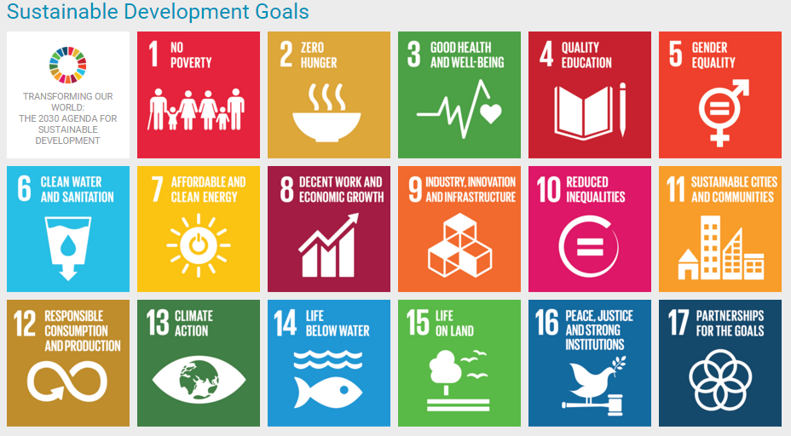
Le tappe dello sviluppo sostenibile
L’Agenda Globale delle Nazioni Unite e i Sustainable Development Goals (SDGs)
17 obiettivi
169 target
240+ indicatori

Slide 15
RSI - RESPONSABILITÀ SOCIALE DELLE IMPRESE
Responsabilità sociale d’impresa (RSI)
Il contributo delle imprese allo sviluppo sostenibile
assunzione di responsabilità che l’azienda accetta nei confronti di tutti gli stakeholder
Tutti i soggetti o categorie di soggetti che sono portatori di interessi nell’impresa sia per gli investimenti effettuati, sia per i possibili effetti positivi o negativi che dall’attività dell’impresa possono loro derivare

Slide 16
RSI - RESPONSABILITÀ SOCIALE DELLE IMPRESE
prospettiva di analisi che sottolinea la
natura gestionale e strategica della RSI
forma di governance che definisce e tiene presente
(con modalità e livelli diversi di considerazione)
tutti i diritti e doveri
riconducibili all’azienda e ai propri stakeholder
ridurre gli effetti negativi ed i costi di transazione che intervengono nello svolgimento dell’attività

Slide 17
RSI - RESPONSABILITÀ SOCIALE DELLE IMPRESE
Libro Verde del 2001 della Commissione Europea – Promuovere un quadro europeo per la responsabilità sociale delle imprese
Integrazione volontaria delle preoccupazioni sociali ed ecologiche delle imprese nelle loro operazioni commerciali e nei loro rapporti con le parti interessate.
Essere socialmente responsabili significa non solo soddisfare pienamente obblighi giuridici applicabili, ma anche andare al di là, investendo “di più” nel capitale umano, nell’ambiente e nei rapporti con le parti interessate.
Implica un governo aziendale e la definizione di assetti di governance basati su un approccio multistakeholder

Slide 18
RSI - RESPONSABILITÀ SOCIALE DELLE IMPRESE
Nuova definizione di CSR:
«responsabilità delle imprese per il loro impatto sulla società»
Ottobre 2011 “Communication on a Renewed EU Strategy 2011 – 2014 for
CSR” → si discosta dalla precedente concezione che considerava la CSR come l’integrazione da parte delle imprese degli aspetti sociali ed ambientali.
L’attenzione si sposta dalle singole iniziative all’interno delle aziende verso una visione globale delle attività d’impresa.
Le imprese considerano oggi la RSI a pieno titolo parte della cultura di impresa; elemento intrinseco alla gestione aziendale.
La responsabilità sociale si integra nell’impianto valoriale, decisionale e gestionale d’impresa, costituendo uno strumento gestionale delle politiche aziendali a valenza strategica.

Slide 19
RSI - RESPONSABILITÀ SOCIALE DELLE IMPRESE
La governance aziendale deve saper estendere il concetto di dovere fiduciario che i manager assumono nei confronti della proprietà, verso una
prospettiva multistakeholder
al diritto di proprietà e controllo si affianca un ulteriore insieme di responsabilità a tutela degli stakeholder non controllanti
Per l’azienda
?
Elevata complessità gestionale…

Slide 20
RSI - RESPONSABILITÀ SOCIALE DELLE IMPRESE
Per farsi un’idea…
Investitori
Azionisti
Strategia
Bilancio
Clienti
Stakeholder
Risultati
Governo aziendale
Concorrenti
Partners commerciali
Operazione aziendale
Associazioni
Performance
Ambiente
Media
Fornitori
Prodotti
Pubblica amministrazione
Mercato
Finanziatori
Dipendenti
… … …

Slide 21
Imprese «sostenibili»: Società Benefit e BCorp
Il 26 febbraio 2016, 5 aziende italiane hanno fatto il passaggio per trasformare la propria forma giuridica da quella di società for profit a ‘Società Benefit’.
Questa è una nuova forma giuridica di impresa, introdotta a partire dal 2010 come Benefit Corporation negli USA. Il paradigma di Benefit Corporation è ora in fase di diffusione in vari paesi ed è attivo come nuova forma giuridica d’impresa in Italia, primo paese al mondo fuori dagli USA, dal Gennaio 2016.

Slide 22
Imprese «sostenibili»: Società Benefit e BCorp
Le aziende che hanno fatto il passaggio a Società Benefit sono state le seguenti:
  D-Orbit (sistemi per la sicurezza spaziale),
  Dermophisiologique (cosmetici),
  Nativa (Future Fit Design),
  Croqqer.it (marketplace per lo scambio di servizi di lavoro a impatto sociale positivo)
  Mailwork (riqualificazione energetica degli edifici)
che sono anche già B Corp® certificate.
Da allora decine di altre aziende italiane si sono trasformate in Società Benefit.
Le Società Benefit e le B Corporation

Slide 23
Imprese «sostenibili»: Società Benefit e BCorp
Le Società Benefit (SB) rappresentano una evoluzione del concetto stesso di azienda.
Mentre le società tradizionali esistono con l’unico scopo di distribuire dividendi agli azionisti, le società benefit sono espressione di un paradigma più evoluto: integrano nel proprio oggetto sociale, oltre agli obiettivi di profitto, lo scopo di avere un impatto positivo sulla società e sulla biosfera.
Una Società Benefit è un nuovo strumento legale che crea una solida base per l’allineamento della missione nel lungo termine e la creazione di valore condiviso.

Slide 24
Imprese «sostenibili»: Società Benefit e BCorp
Le società benefit proteggono la mission in caso di aumenti di capitale e cambi di leadership, creano una maggiore flessibilità nel valutare i potenziali di vendita e consentono di mantenere la missione anche in caso di passaggi generazionali o quotazione in borsa.
Non si tratta di Imprese Sociali o di una evoluzione del non profit, ma di una trasformazione positiva dei modelli dominanti di impresa a scopo di lucro, per renderli più adeguati alle sfide e alle opportunità dei mercati del XXI secolo.

Slide 25
Imprese «sostenibili»: Società Benefit e BCorp
Dal gennaio 2016 l’Italia ha introdotto, prima in Europa e prima al mondo fuori dagli USA (dove la forma giuridica di Benefit Corporation, equivalente alla Società Benefit italiana, è stata introdotta dal 2010 e ora esiste in 33 Stati), la Società Benefit per consentire a imprenditori, manager, azionisti e investitori di proteggere la missione dell’azienda e distinguersi sul mercato rispetto a tutte le altre forme societarie attraverso una forma giuridica virtuosa e innovativa.

Slide 26
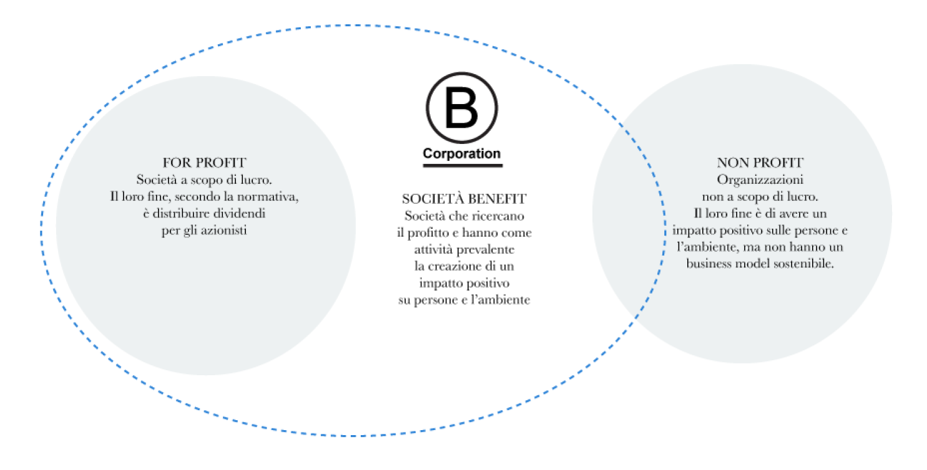
Imprese «sostenibili»: Società Benefit e BCorp

Slide 27
Imprese «sostenibili»: Società Benefit e BCorp
Caratteristiche delle Società Benefit
Le società benefit, perseguono volontariamente, nell’esercizio dell’attività d’impresa, oltre allo scopo di lucro anche una o più finalità di beneficio comune.
Per beneficio comune si intende il perseguimento di uno o più effetti positivi (perseguibili anche riducendo gli effetti negativi) su persone, comunità, territori e ambiente, beni ed attività culturali e sociali, enti e associazioni ed altri portatori di interessi. Le società benefit perseguono tali finalità di beneficio comune in modo responsabile, sostenibile e trasparente. La gestione delle società benefit richiede ai manager il bilanciamento tra l’interesse dei soci e l’interesse della collettività.

Slide 28
Imprese «sostenibili»: Società Benefit e BCorp
Caratteristiche delle Società Benefit
Le società benefit devono nominare una persona del management che sia responsabile dell’impatto dell’azienda e si impegnano a riportare in maniera trasparente e completa le proprie attività attraverso una relazione annuale di impatto, che descriva sia le azioni svolte che i piani e gli impegni per il futuro.
Al momento attuale le Società Benefit non godono di incentivi di tipo economico o fiscale, per cui oltre a rappresentare un valore per la società, non causano aggravi per i contribuenti.
Con la Società Benefit viene introdotta una nuova tipologia di società che continua a perseguire lo scopo di lucro, ma – per statuto – affianca allo stesso uno o più scopi sociali o di pubblica utilità.

Slide 29
Imprese «sostenibili»: Società Benefit e BCorp
Caratteristiche delle Società Benefit
Dal 2006 un movimento globale di imprese, le B Corp® certificate, ha promosso l’introduzione di una sostanziale modifica nell’essenza delle aziende, ovvero nello statuto e nell’oggetto sociale. Secondo la dottrina italiana, infatti, le aziende esistono per perseguire un unico scopo, ovvero distribuire dividendi agli azionisti: questo è un elemento strutturale che limita la possibilità del management di innovare in direzioni utili per la società, oltre a rendere vulnerabili le aziende virtuose di fronte ad eventi quali cambi del management o dei suoi orientamenti, ingresso di nuovi azionisti, quotazioni in borsa ecc. Dal 2014, le B Corp® certificate italiane hanno promosso un progetto politico e giuridico coordinato dal Sen. Mauro Del Barba, primo firmatario del Disegno di Legge sulle Società Benefit, depositato nell’aprile 2015.

Slide 30
Imprese «sostenibili»: Società Benefit e BCorp
Caratteristiche delle Società Benefit
Società Benefit: tipologia societaria
BCorp: certificazione
Il termine B Corp (Certified B Corporation) identifica quelle aziende che si impegnano a rispettare determinati standard (performance, trasparenza e responsabilità) e operano in modo tale da ottimizzare il loro impatto positivo verso i loro dipendenti, le comunità nelle quali operano e l’ambiente.
A giugno 2018 sono invece quasi 2.600, in più di 50 Paesi e in 130 settori, le aziende dotate di certificazione BCorp; quelle italiane sono circa 80.

Slide 31
Imprese «sostenibili»: Società Benefit e BCorp
Le BCorp
La certificazione BCorp è una certificazione che viene rilasciata da B Lab, un ente non-profit statunitense con sede a Wayne, una città della Pennsylvania.
La certificazione attesta l’impegno dell’azienda verso le tematiche sociali e ambientali e non è certo cosa banale ottenerla e mantenerla; l’azienda, infatti, deve riempire il questionario BIA (Business Impact Assessment), uno strumento di analisi strutturato in 5 aree:
Governance (responsabilità e trasparenza)
Persone (salari e benefit, formazione, qualità dell’ambiente lavorativo, proprietà ecc.)
Comunità (politiche di fornitura e logistica, creazione di posti di lavoro, azioni di supporto per la comunità ecc.)
Ambiente (efficienza energetica, riduzione rifiuti e riduzione dell’impatto ambientale lungo tutta la filiera lavorativa ecc.)
Clienti (impatto positivo dei prodotti e/o servizi sul cliente).

Slide 32
Imprese «sostenibili»: Società Benefit e BCorp
Le BCorp
Una volta riempito il questionario sarà assegnato un punteggio; se questo è uguale o superiore a 80/200, l’azienda viene sottoposta a un’ulteriore verifica attraverso un processo di validazione.
Ovviamente, l’azienda è tenuta a produrre la documentazione di supporto a quanto affermato sul questionario. Superfluo dire che gli standard fissati da B Lab sono alquanto rigorosi.
Una volta superati tutti i vari step, l’azienda può raggiungere lo status BCorp ed utilizzare, sui prodotti e sulle proprie comunicazioni, il brand Certified B Corp.
La certificazione è valida per tre anni, periodo dopo il quale deve essere eventualmente rinnovata.
Essere BCorp consente, fra le altre cose, di avere accesso a vari servizi e strumenti per la misurazione dell’impatto sociale delle aziende (il già citato Business Impact Assessment).

Slide 33
Imprese «sostenibili»: Società Benefit e BCorp
Le Società Benefit, dunque, perseguono gli stessi obiettivi delle aziende certificate B Corp ma, a differenza loro, sono chiamate ad agire in conformità a specifiche norme di legge.
Tale condizione impone conseguentemente controlli e verifiche da parte di istituzioni e entri preposti, con il rischio di sanzioni nel caso di inadempienti alle disposizioni di legge.
Riassumendo:
una B Corp è un’azienda che ha ottenuto la certificazione rilasciata da B Lab;
una Società Benefit ( o “Benefit Corporation”) è un’azienda che, assumendo tale forma giuridica, prevede per statuto determinati elementi in conformità alla normativa nazionale.
Un’azienda dunque può essere:
certificata B Corp ed essere Società Benefit ( o “Benefit Corporation”)
certificata B Corp, ma non essere Società Benefit ( o “Benefit Corporation”)
essere Società Benefit ( o “Benefit Corporation”) ma non avere certificazione B Corp

Slide 34
Imprese «sostenibili»: Società Benefit e BCorp
Trasparenza
le società benefit sono tenuti a comunicare annualmente e riportare secondo standard di terze parti i risultati conseguiti, i loro progressi e gli impegni futuri verso il raggiungimento di impatto sociale e ambientale, sia verso gli azionisti che verso il grande pubblico.

Slide 35
RSI E RENDICONTAZIONE
Tutte le aziende sono chiamate a considerare la presenza, gli interessi e le attese di un pubblico di interlocutori ampio e variegato
Questa necessità è ancora più rilevante per le aziende che assumono comportamenti di responsabilità sociale
Si vincolano all’attivazione di precise modalità di considerazione e coinvolgimento di tutti i propri stakeholder
Impegno a strutturare completi e corretti flussi comunicazionali indirizzati a tutti i diversi stakeholder nelle modalità e in merito ai contenuti per questi più rilevanti
35

Slide 36
RSI E RENDICONTAZIONE
Dalla responsabilità solo economica alla responsabilità sociale
Azionisti
Azionisti
Società
Valore
per
Responsabilità
economica
Responsabilità sociale
Ambiente
Dipendenti
Impresa
Dipendenti
Impresa
one bottom line
triple bottom line
Dalla rendicontazione economica alla rendicontazione sociale
36

Slide 37
RSI E RENDICONTAZIONE
I documenti obbligatori mostrano limiti nel fornire una informazione completa, soprattutto per le notizie di carattere non strettamente economico-finanziario
L’informativa volontaria
possibile punto di incontro tra domanda e offerta informativa
non è richiesta da esplicite fonti normative (fino al 2017)
è proposta da ciascuna impresa a completamento dell’informazione obbligatoria in risposta alle esigenze emerse in relazione alla considerazione di un sempre più ampio pubblico di stakeholder
Riguarda fatti o notizie la cui conoscenza può essere utile per gli investitori e il mercato
37

Slide 38
RSI E RENDICONTAZIONE
RENDICONTAZIONE SOCIALE
Risultato di un processo e non di un singolo atto
Dovere di rendere conto di quanto fatto
ACCOUNTABILITY

Slide 39
RSI E RENDICONTAZIONE
STRUMENTI DI ACCOUNTABILITY
INDIRETTA
DIRETTA
Codice etico
Standard di certificazione
  AA1000
  SA8000
  Global compact
Bilancio sociale
Bilancio di sostenibilità
Bilancio ambientale
Bilancio dell’intangibile
Bilancio di missione
Bilancio di mandato
…
Bilancio integrato

Slide 40
RSI E RENDICONTAZIONE
Alcuni dati empirici
Osservatorio sulla CSRD (report e/o mediante sito web)
Analisi qualitativa delle informazioni fornite
Indagine specifica sui report in termini di:
  tipo di report prodotto
  standard seguiti
  accountability indiretta
Oggetto: società quotate italiane

Slide 41
RSI E RENDICONTAZIONE
Tipologia di report (analisi 2007-2016)

Slide 42
RSI E RENDICONTAZIONE
Tipologia di standard utilizzato per la redazione (analisi 2007-2016)

Slide 43
RSI E RENDICONTAZIONE
Accountability indiretta (analisi 2007-2016)

Slide 44
RSI E RENDICONTAZIONE
IL BILANCIO DI SOSTENIBILITA’
Strumento
Cosa misura
Contenuto
Bilancio d’Esercizio
Performance Economico Finanziaria
Dati economico-finanziari e patrimoniali
Bilancio di Sostenibilità
Performance
Sociale
Manifestazione della trasparenza ambientale e sociale

Slide 45
RSI E RENDICONTAZIONE
IL BILANCIO DI SOSTENIBILITA’
Lo IAS 1 raccomanda la redazione del Bilancio Sociale e di quello Ambientale
Ad oggi, la maggior parte delle aziende integra questi due bilanci in un unico documento, denominato “Bilancio di Sostenibilità”
Il Bilancio di sostenibilità è redatto secondo gli standard del Global Reporting Initiative

Slide 46
RSI E RENDICONTAZIONE
IL BILANCIO DI SOSTENIBILITA’
La missione del Global Reporting Initiative (GRI) è quella di creare una comunicazione chiara e trasparente della sostenibilità delle singole organizzazioni, mediante la creazione di un sistema credibile e attendibile per il reporting di sostenibilità, utilizzabile da imprese di qualsiasi dimensione, settore o paese.
Scopo
Il reporting di sostenibilità consiste nella misurazione, comunicazione e assunzione di responsabilità (accountability) nei confronti di stakeholder sia interni sia esterni, in relazione alla performance dell’organizzazione rispetto all’obiettivo dello sviluppo sostenibile
Utilità
Svolgere analisi di benchmark e valutazione della performance di sostenibilità rispetto a quanto previsto da leggi, norma, codici, standard di performance e iniziative su base volontaria
Dimostrare in che modo l’impresa influenza ed è influenzata dalle aspettative in tema di sviluppo sostenibile
Confrontare la performance, sia nell’ambito di una stessa impresa sia tra diverse, nel corso del tempo

Slide 47
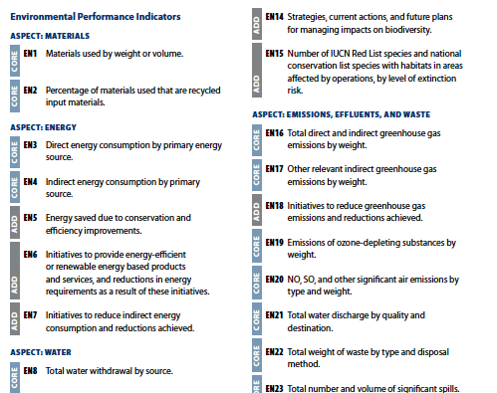
RSI E RENDICONTAZIONE
IL BILANCIO DI SOSTENIBILITA’
Source: Global Reporting Initiative G3 Guidelines, accessible at www.globalreporting.org

Slide 48
RSI E RENDICONTAZIONE
La nuova DNF (Disclosure Non-Financial)
D. Lgs. 30 dicembre 2016, n. 254
  (recepisce la Direttiva 2014/95/UE che modifica la precedente Direttiva 2013/34/UE)
Grandi società (più di 500 dipendenti occupati in media durante l’esercizio e un totale di bilancio superiore a 20 milioni di euro o un fatturato netto superiore a 40 milioni di euro alla data di chiusura del bilancio)
Esercizi finanziari aventi inizio a partire dal 01 gennaio 2017
Dichiarazione individuale di carattere non finanziario

Slide 49
RSI E RENDICONTAZIONE
La nuova DNF (Disclosure Non-Financial)
Deve riportare almeno informazioni
  ambientali,
  sociali,
  attinenti al personale,
  al rispetto dei diritti umani,
  alla lotta contro la corruzione;
  descrizione di politiche in merito di diversità.

Slide 50
RSI E RENDICONTAZIONE
Integrated Reporting (http://integratedreporting.org/)
E’ uno strumento sviluppato negli ultimi anni, che mira a contemperare i diversi profili e i diversi angoli visuali della rendicontazione sociale in uno strumento unico.
E’ l’ultima frontiera in termini di rendicontazione e reporting.
Prevede di contemperare all’interno di un unico documento , non come sommatoria, ma come sintesi organica, i diversi aspetti della reportistica aziendale:
1) quella civilistica del bilancio di esercizio con le sue risultanze contabili;
2) quella ambientale;
3) quella sociale e di sostenibilità;
4) quella di genere.

Slide 51
RSI E RENDICONTAZIONE
One Report: Integrated Reporting for a sustainable Strategy
Il rapporto integrato rappresenterebbe una risposta alle criticità riscontrabili nelle diverse fattispecie di rendiconto, che rischiano di non fornire una visione reale dell’identità, del valore e delle prospettive aziendali.
Consentirebbe inoltre di accrescere la confrontabilità dei bilanci, riportando al suo interno informazioni sulla responsabilità sociale delle imprese e sulla loro sostenibilità.

Slide 52

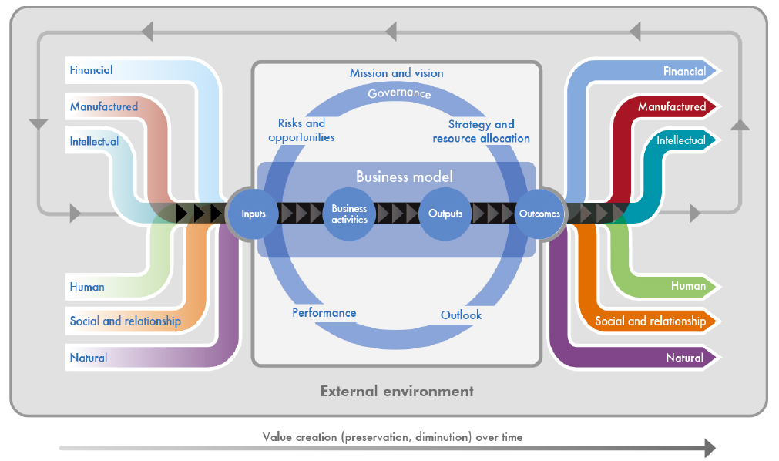
RSI E RENDICONTAZIONE

Slide 53
RSI E RENDICONTAZIONE
Rating Etico
Che cos’è?
Metodologia di classificazione delle imprese che tiene conto non solo dei parametri finanziari, ma anche del livello di responsabilità sociale e ambientale delle imprese
approccio più completo rispetto al rating tradizionale e prevede una valutazione e classificazione di tutto il processo produttivo dell’azienda, dei codici aziendali ed etici, delle dichiarazioni formali d’impegno verso i propri dipendenti e i consumatori finali, di certificazioni etiche e notizie trasmesse dalla stampa
si basa su criteri ambientali e sociali di responsabilità, ma anche sulle prospettive di sviluppo e di sopravvivenza dell'impresa e sull'impiego efficiente delle risorse da parte dell’azienda stessa.
Valutazione
etica
Una valutazione etica è strettamente complementare a una valutazione tradizionale e da sola non offre un quadro completo per l’investitore, ma può dare un quadro più trasparente

